Slide 1
Молодёжный Совет при главе городского округа Нижняя Салда
Отчёт о проделанной работе Молодёжного Совета при главе городского округа Нижняя Салда за первое полугодие 2022 год (отчётный период: январь – июнь 2022 года)

Slide 2
Общие положения
Молодёжный Совет при главе городского округа Нижняя Салда является общественным совещательно-консультативным органом, сформированным для:
повышения эффективности взаимодействия органов местного самоуправления и молодежи городского округа Нижняя Салда;
привлечения молодежи и её участия в программах и проектах на территории городского округа Нижняя Салда;
осуществления поддержки молодежных объединений, молодых семей, талантливой молодежи городского округа;
создания условий для выявления, поддержания и развития активных молодых людей, практическому обучению их основам самоуправления, финансово-хозяйственной деятельности, права и менеджмента

Slide 3
В 2022 году в Молодёжном Совете состоит 9 человек, в который вошли школьники, студенты и рабочие (от 16 до 25 лет).
За первое полугодие 2022 года, при поддержке администрации городского округа Нижняя Салда, Молодёжный Совет принял участие в организации различных культурно-массовых мероприятиях.

Slide 4
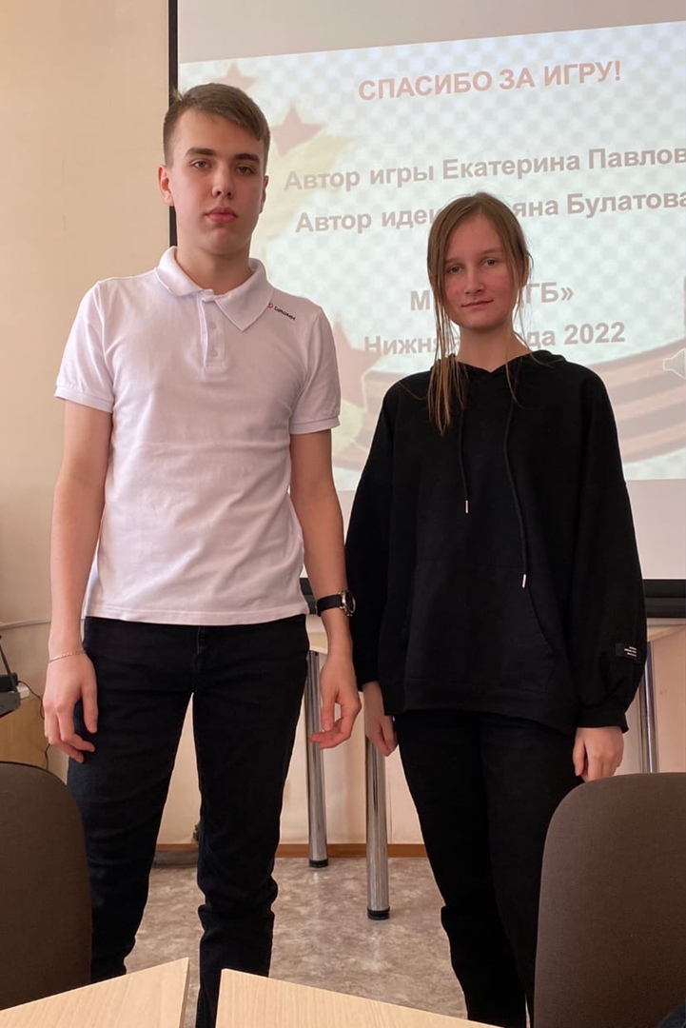
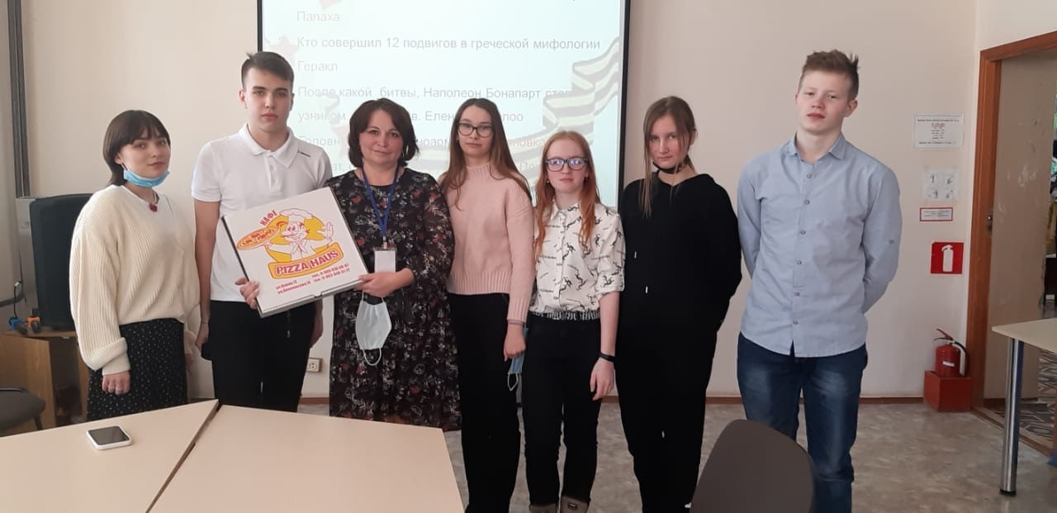
Участие в интеллектуальной игре «Brainstorm»
Молодежный Совет при главе городского округа Нижняя Салда принял участие в интеллектуальной игре "Brainstorm", проходившей в центральной городской библиотеке. Тематикой игры стал всероссийский праздник День защитника Отечества.
Участники игры повысили свой уровень знаний в сфере истории праздника и терминов связанных с ним. Нельзя оставить без внимания высокую организацию данного мероприятия. В будущем Молодежный Совет не откажется от участия в подобных интеллектуальных играх.

Slide 5
Взаимодействие Молодёжного Совета при главе городского округа Нижняя Салда с Молодёжным парламентом Свердловской области
В марте 2022 года состоялась онлайн-встреча представителя Моложёного Совета при главе округа Нижняя Салда с представителем Молодёжного парламента Свердловской области Данилом Тупицей. В ходе встречи обсуждались вопросы взаимодействия органов местного самоуправления в рамках реализации проекта «Создание и повышение эффективности молодежных дум Свердловской области». По результатам встречи был направлен вариант предварительного соглашения о взаимодействии.

Slide 6
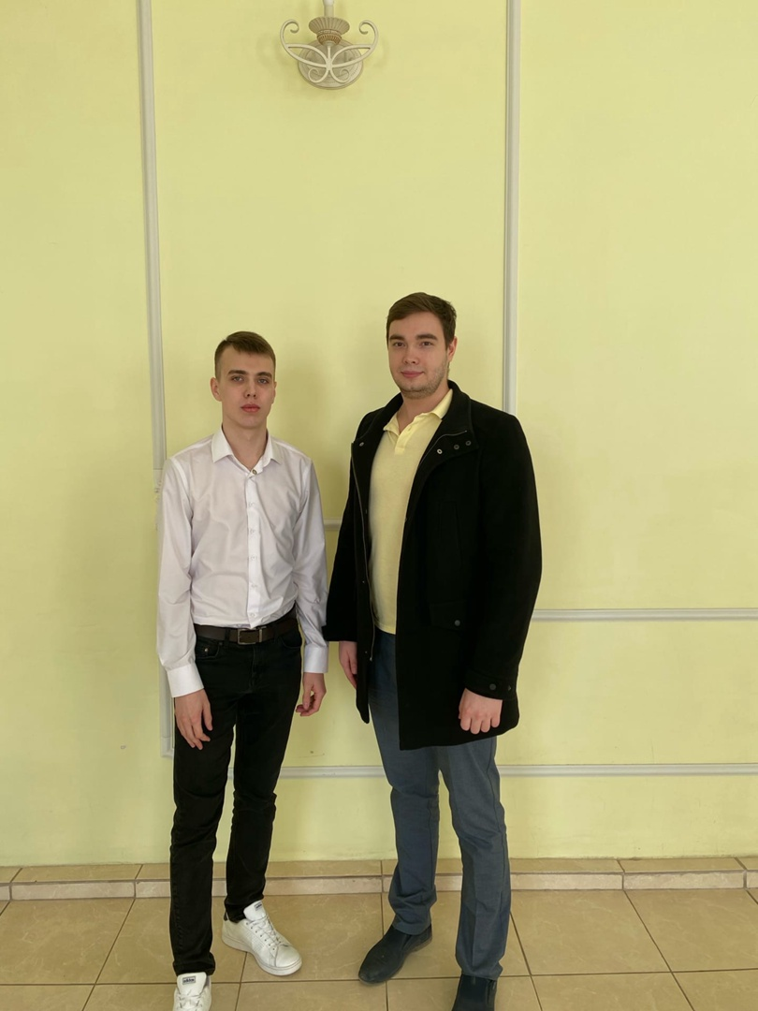
Участие членов совета в мероприятии посвященном дню местного самоуправления
21 апреля 2022 года в День местного самоуправления представители Молодёжного Совета при главе Городского округа Нижняя Салда посетили торжественное мероприятие, проходившее в ГДК им. Ленина. Председатель и заместитель председателя Молодежного Совета высоко оценили организацию мероприятия и творческие номера коллективов.

Slide 7
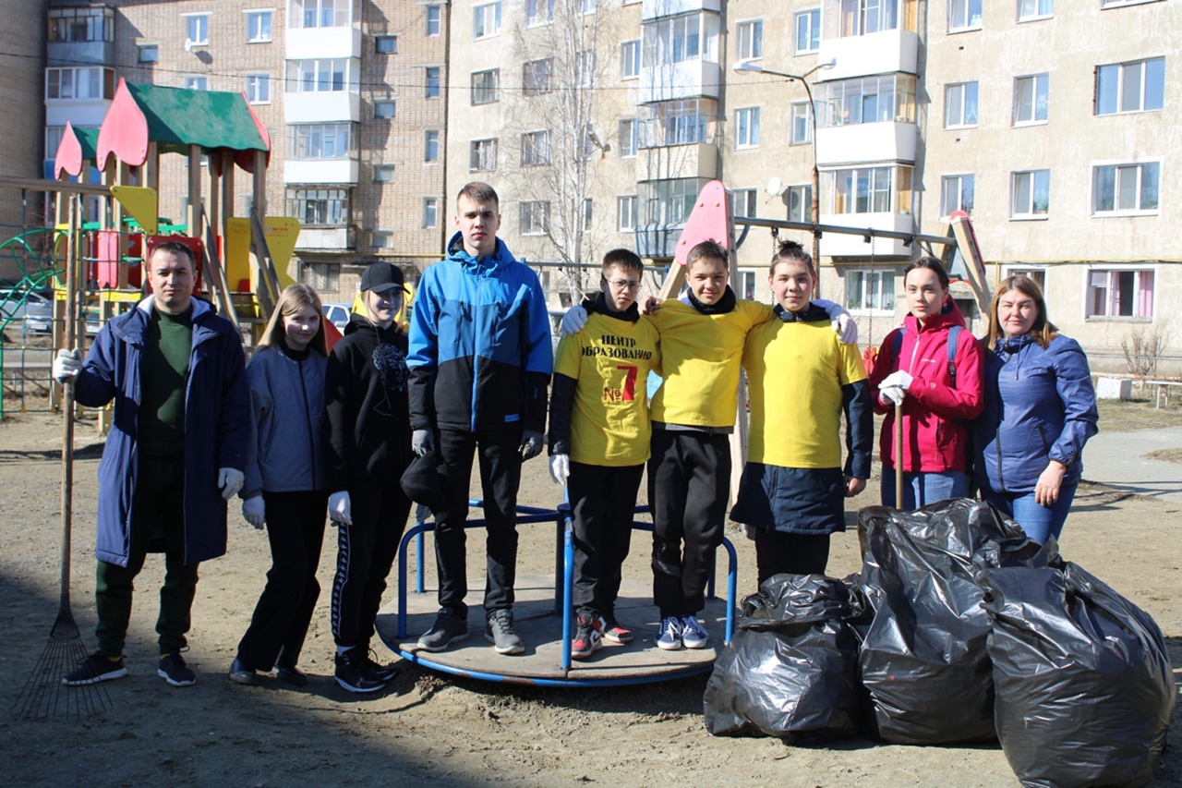
Организация субботника «Счастливые дети на чистой планете»
Молодежный Совет при главе городского округа Нижняя Салда совместно с МАОУ «Центр образования №7» организовал субботник «Счастливые дети на чистой планете».
Успешно прибрана территория детской площадки во дворе Строителей 38. Площадка была очищена от большого количества разбитого стекла и прочего мусора. Дружеская атмосфера и командная работа помогли максимально комфортно и быстро выполнить поставленную цель. Молодежный Совет готов оказывать помощь в поддержании порядка на улицах своего города. Отдельное спасибо за помощь в организации Кристине Сабитовой, Артёму Знак и Наталье Черновой.

Slide 8
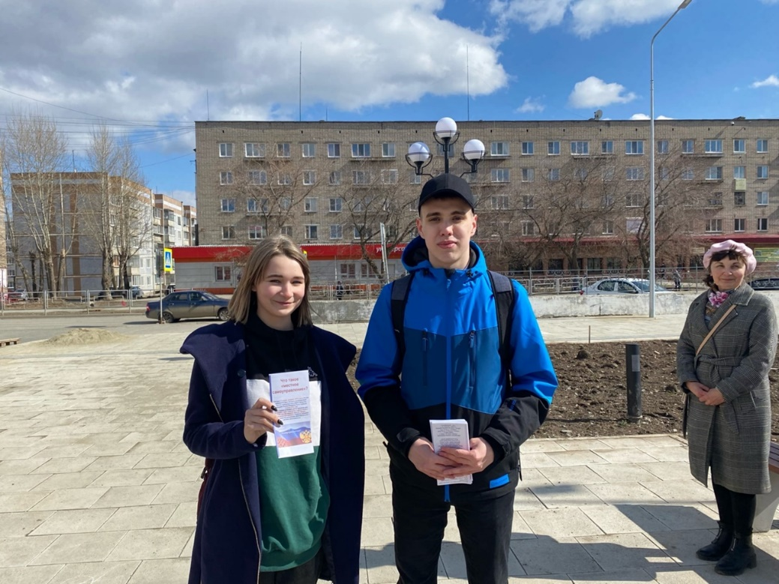
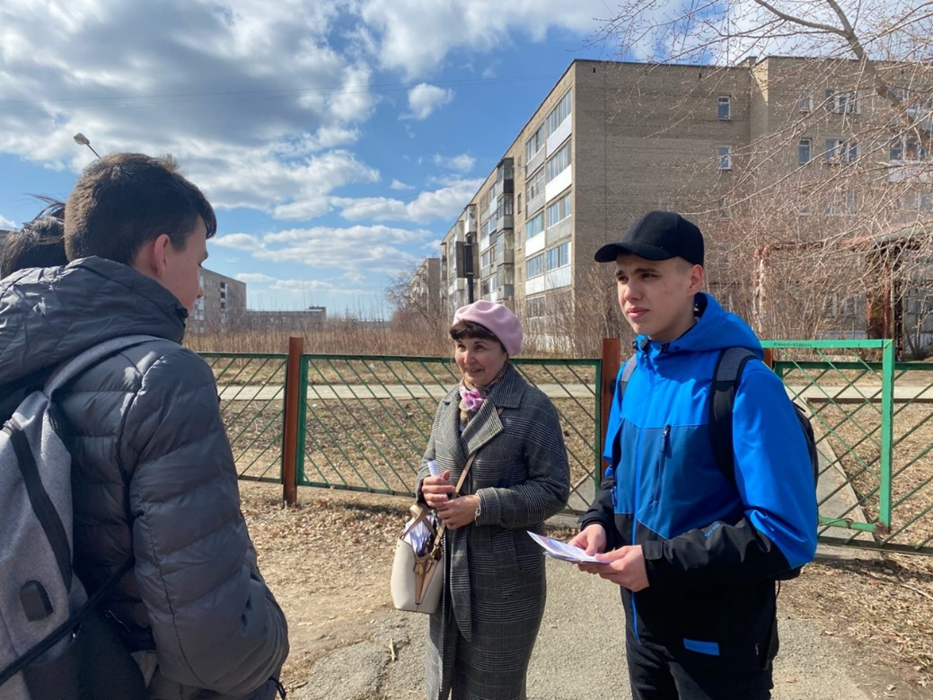
Организация уличной акции приуроченной к Дню местного самоуправления
21 апреля 2022 года Молодежный Совет при главе городского округа Нижняя Салда совместно с представителями Городской центральной библиотеки провели уличную акцию, приуроченную к Дню местного самоуправления.
Жителям города были вручены тематические буклеты с историей развития самоуправления в России и контактными данными органов местного самоуправления.

Slide 9
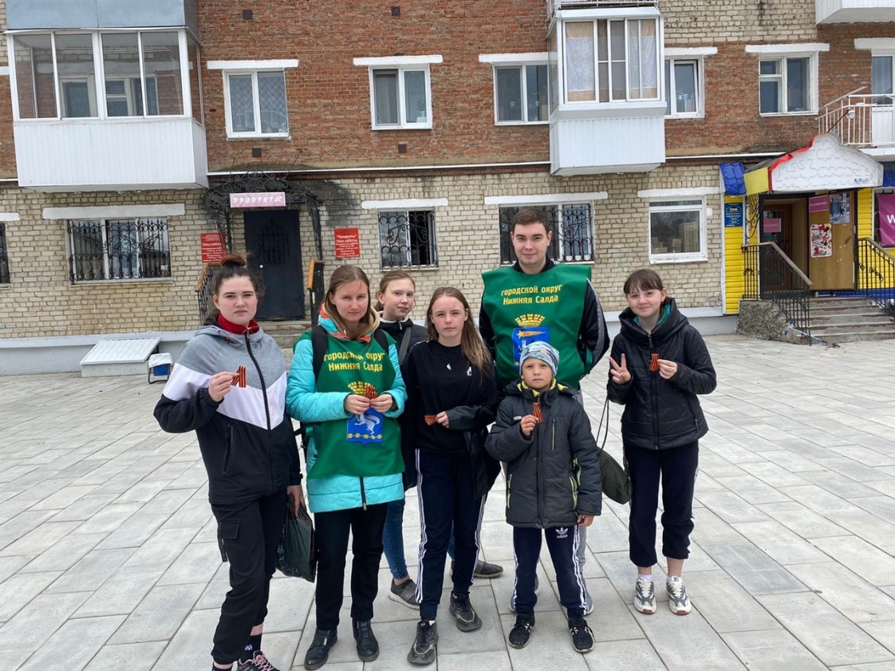
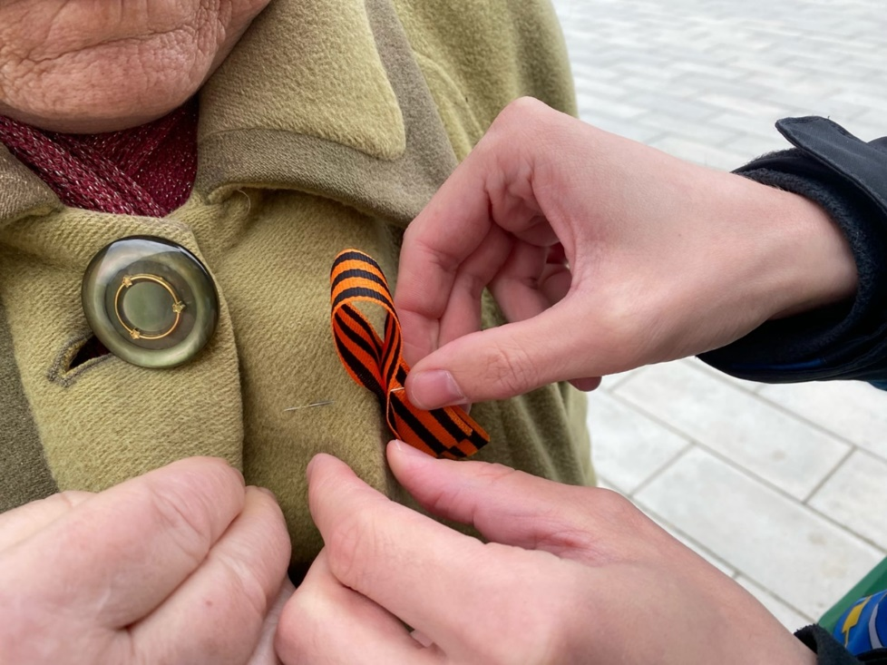
Организация уличной акции «Георгиевская ленточка»
В преддверии Дня Победы, Праздника Победы Красной армии и советского народа над нацистской Германией в Великой Отечественной войне, Молодежный Совет при главе городского округа Нижняя Салда провёл уличную акцию «Георгиевская ленточка».
На площади Быкова и в ее окрестностях участники совета раздали жителям города Георгиевские ленточки, являющиеся полноправным символом Дня Победы, как шествие бессмертного полка, парад на Красной площади и салют.

Slide 10
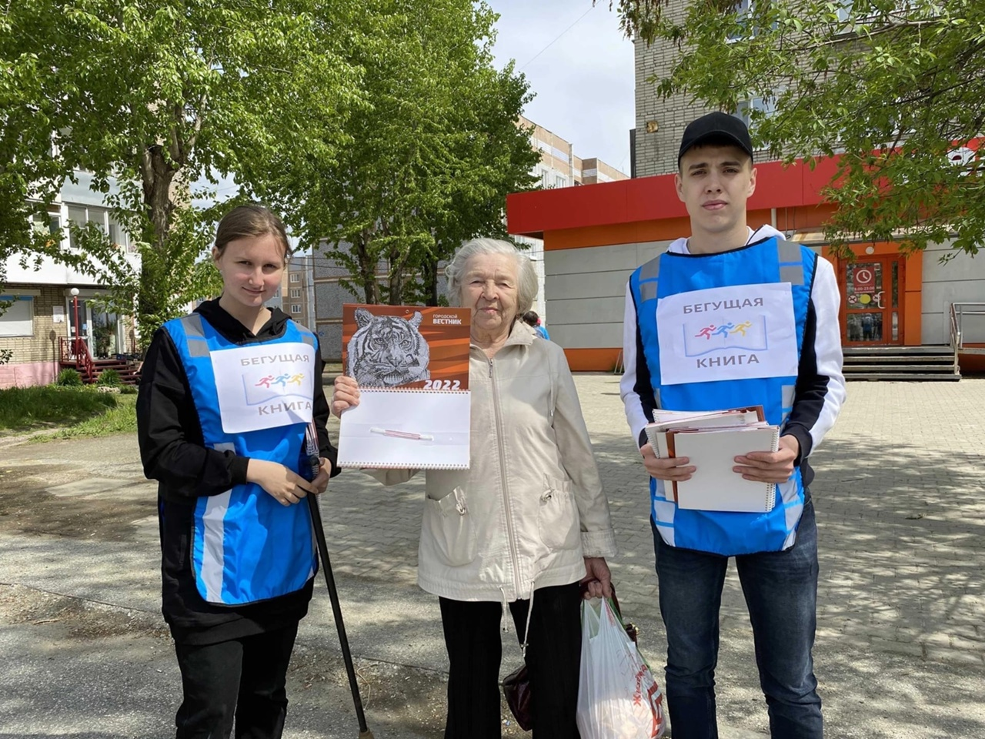
Участие в уличной акции «БЕГУЩАЯ КНИГА – 2022»
Члены Молодежного Совета при главе городского округа Нижняя Салда приняли участие в акции БЕГУЩАЯ КНИГА - 2022. Акция была организована сотрудниками Центральной городской библиотеки городского округа Нижняя Салда. Весенний всероссийский интеллектуальный забег БЕГУЩАЯ КНИГА - 2022 был посвящен 170-летию со дня рождения Мамина-Сибиряка. Участники уличной акции задавали прохожим вопросы о жизни и творчестве знаменитого уральского писателя. Молодежный Совет готов продолжать участие в подобных акциях.

Slide 11
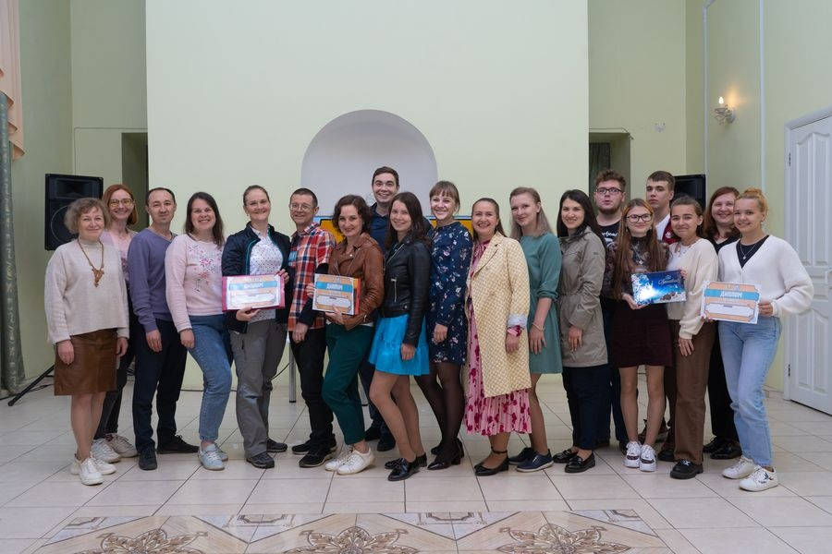
Участники Молодежного совета приняли участие в социально-политической игре «ПолитикУМ»
9 июня 2022 года в Городском дворце культуры им. Ленина прошла уже полюбившая всем интерактивно-интеллектуальная игра «ПолитикУМ», где состязались учащаяся и работающая молодежь городского округа Нижняя Салда.
Участвовали 3 команды:
Молодежная организация АО «Научно-исследовательский институт машиностроения», местное отделение Российского Союза Молодежи, Нижнесалдинская городская молодежная избирательная комиссия.

Slide 12
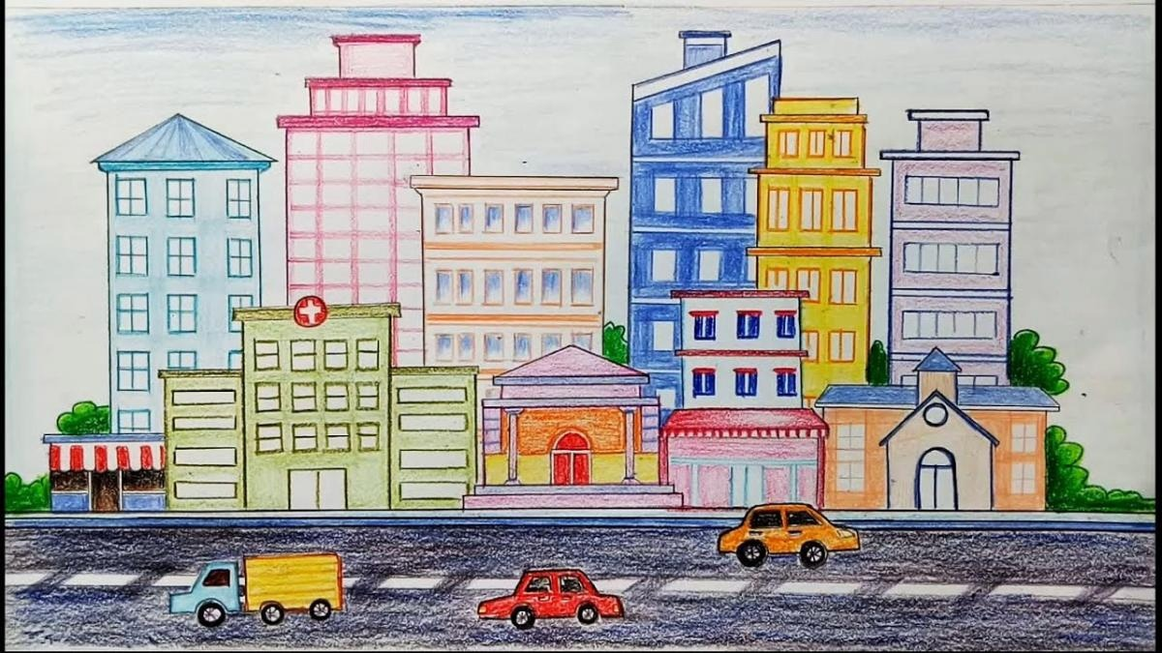
Организация конкурса рисунков ко Дню города
В преддверии Дня города, Молодежный Совет при главе городского округа Нижняя Салда объявляет конкурс рисунков "Город, в котором я живу".

